Slide 1

随心阅APP的设计案例分析
——人机交互大作业
By朱佳鑫、刘威宏

Slide 2

广告设计
Logo:
口号:
热爱书籍，享受阅读，品味人生
广告语:
阅读随心

Slide 3
目录
CONTENTS
第一部分 竞品分析
第四部分 用户目标
第二部分 用户调研
第五部分 产品功能
第三部分 用户卡片
第六部分 操作流程

Slide 4
01竞品分析
——微信读书与网易蜗牛读书

Slide 5

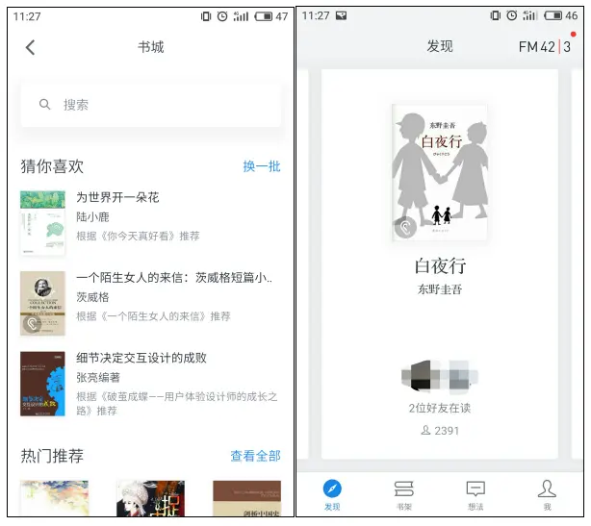
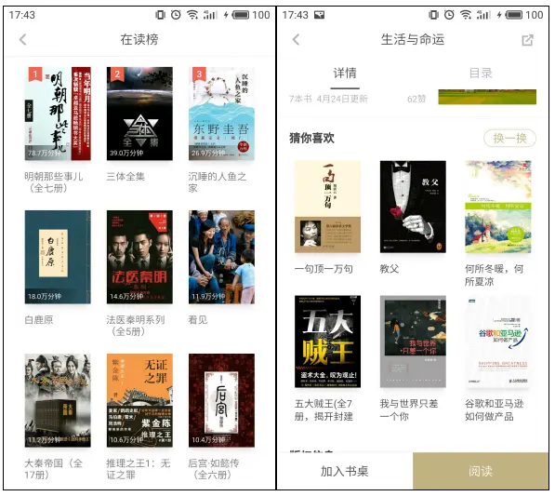
界面对比
微信读书
蜗牛读书

Slide 6
竞品对比
应用 | slogan | 产品定位 | 优点 | 缺点
微信读书 | 让阅读不再孤单 | 基于微信关系链，主打“社交+阅读”，在提供极致阅读体验的同时，为用户推荐核实的书籍，并可查看微信好友的读书动态、与好友讨论仔仔阅读的书籍等。 | 1、阅读时长兑换书币 2、好友阅读时长pk排行榜 3、与好友交流阅读想法 4、好友书籍分享赠送 | 1、书籍购买成本较高 2、发现板块内容庞杂 3、书籍品类过于繁杂
蜗牛读书 | 每天免费读书一小时 | 网易蜗牛读书致力于为热爱阅读的用户提供沉浸、简洁的电子阅读体验，并希望与用户一起构建起立体化、全方位的移动阅读社区，满足不同阅读层次用户的个性化阅读需求 | 1、每天免费阅读一小时 2、专业领读人入驻荐书 3、精品书单，紧跟时代潮流 4、一元全天畅读 | 1、书品类繁杂 2、书籍资源较少 3、社区概念不明显

Slide 7
功能对比
功能列表 | 微信读书 | 网易蜗牛读书
书城 | 栏目：猜你喜欢，热门推荐，榜单，免费讲书，有声小说，分类，限时免费，限时特价，新书抢鲜，重磅好书，精选小说，专题推荐 | 栏目：在读榜，新书榜，分类
笔记 | 支持按照书签视图和列表视图查看笔记以及想法，支持笔记搜索 | 按照书名、时间查看，支持笔记搜索
书籍评分 | 有 | 无
书籍评论 | 书籍点评 | 书籍热评
提问 | 无 | 有
长安文字 | 复制、划线、写想法、查词典、分享、纠错 | 划线、复制、笔记、提问、分享、词典、搜索、纠错
文字设置 | 字号、字体 | 字号、字体、翻页方式、翻页效果、段首缩进
添加书签 | 有 | 有
写书评 | 有 | 有
个人主页 | 粉丝、收到的赞、读书市场、书架、书评 | 关注、粉丝、书评
听书 | 有 | 无

Slide 8
内容对比
微信读书从阅读+社交出发，辅以听书、讲书功能，利用微信强大的导流能力，创建一个好友读书社区。
蜗牛读书以经典出版书籍为主，极简的设计风格，极低的阅读成本，领读人的高质量内容产出，相信经过积累会形成一个优质的内容社区，聚集一大批优质用户，知乎、豆瓣都可能成为其潜在用户。
微信读书
蜗牛读书
因为微信的用户群特征，所以微信读书的书籍种类也是各有涉猎，像一个百货超市，让追求精品阅读的用户会觉得杂乱，应加强用户数据收集进行智能分析，形成个性化推荐，就如淘宝的个性化，每个人打开的内容都不一样。
蜗牛阅读是针对于出版书籍，而且不像微信读书，什么书籍都收入，例如霸道总裁、两性健康之类的，相对提供了一个比较简单的环境，但也存在热门书籍缺失的问题。

Slide 9
02用户调研

Slide 10
用户调研问卷
8、如果很少使用，是什么原因阻碍了您使用？（多选）
1、您的性别？（单选）
9、您每次使用移动阅读APP的时长为？（单选）
2、您的年龄?（单选）
10、您在哪些场合使用移动阅读APP？（多选）
3、您经常使用的移动阅读方式是？（单选）
11、您使用移动阅读APP最常阅读的内容是？（单选）
4、您习惯通过哪种途径进行阅读？（单选）
12、您喜欢的网络文学题材是？（多选）
5、您常用哪些移动阅读APP？（多选）
13、您最经常阅读的图书题材有哪些？（多选）
6、您使用移动阅读APP的频率是？（单选）
14、您是否在APP上购买过电子书？（单选）
7、经常使用这款APP的理由是？（多选）
15、您是否愿意花钱在移动阅读APP上读书？（单选）

Slide 11
03用户卡片

Slide 12



用户卡片
用户类型举例：
姓名：陈小梅 性别：女
年龄：21岁 职业：在校大学生
阅读习惯：每晚睡前习惯刷刷手机，阅读娱乐类书籍，翻看公众号文章，放松自己，每周累计阅读时长2h-3h。
姓名：高小楠 性别：男
年龄：27岁 职业：在职产品经理
阅读习惯：每天上下班出行时间较长，想利用该段时间学习，提升自己，阅读互联网产品相关书籍，会做笔记，并在周末整理，每周累计阅读时长5-6h。
姓名：苏小嘉 性别：男
年龄：32岁 职业：在职法务人员
阅读习惯：利用每天上班的空暇时间，阅读畅销或者经典书籍，完善自身，每周累计阅读时长4-5h。

Slide 13

用户卡片
用户研究：
1.用户特征
用户年龄主要集中在20-40岁这个区间，职业一般为学生、白领和自由从业者，他们日常生活中有比较空闲空闲时间或碎片化的时间。平时都有一定的阅读需求，可能本身的知识素养就相对较高。
2.核心需求
阅读是我们用户最核心的需求，他们希望可以通过本产品找到自己想要阅读的书籍，然后进行在线阅读。此外，用户还希望通过本产品和其他用户交流阅读的感悟，找到精神寄托和以及遇见相同文化认同的小伙伴。

Slide 14
04用户目标

Slide 15
用户目标
阅读
社交
在空闲时，可以在本产品中找到想要阅读的书籍，并进行在线阅读。因为用户的不同，阅读的需求也有所不同，所以要求本产品书籍的类别要足够多，从武侠修仙到古典名著都要考虑到。
在阅读到精彩篇章时，可以记录并发表自己的阅读感悟、和同样使用本产品的用户进行学习交流。用户之间可以通过私信、点赞、评论等形式进行互动交流。

Slide 16
05产品功能

Slide 17
产品功能图

Slide 18
06操作流程

Slide 19
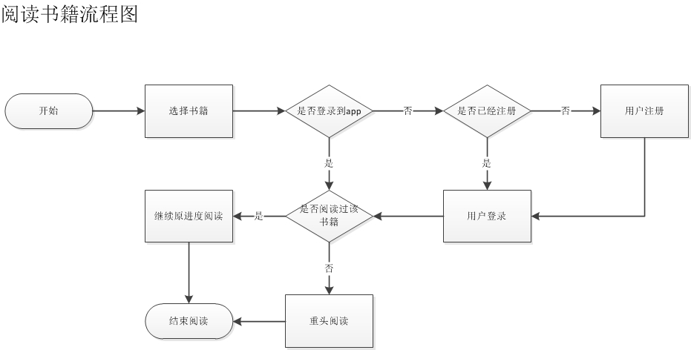
操作流程

Slide 20
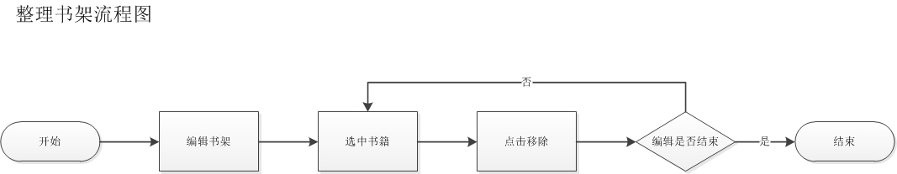
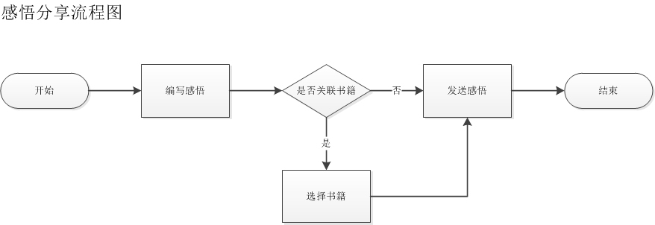
操作流程

Slide 21
再次衷心感谢您的聆听
Thank you for your listening
Reporter：朱佳鑫 刘威宏

